Slide 1

Student:
Anca VĂDUVA
Coordonator:
Dr. Adriana ALBU
TEZA DE DISERTATIE
UNIVERSITATEA POLITEHNICA TIMIȘOARA
MANAGEMENTUL DONĂRII DE SÂNGE ÎN TIMIȘOARA
-APLICAȚIE WEB-
<number>/13
Notes:
-------------------------------------------------------------------------------------

Slide 2

Motivație
Proces cu durata
Lipsă de informați specifice
Lipsa transparenței
Evoluție îngreunata
<number>/13

Slide 3
Obiective
    Realizarea unei legături directe
    Disponibilitatea
    Ușurarea procesului de donare
    Portabilitatea
<number>/13

Slide 4
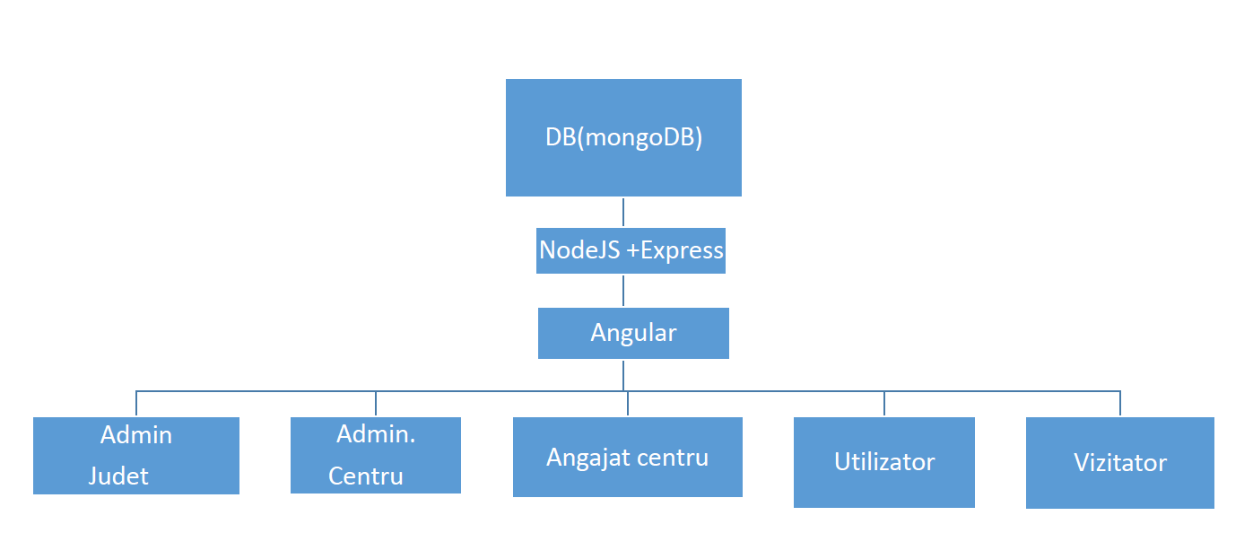
Arhitectura aplicației
<number>/13

Slide 5
Componentele aplicației
Administrator de județ
Administrator de centru
Angajat centru
Utilizator
Vizitator
<number>/13

Slide 6
Administrator județ
Adăugarea unui centru
Ștergerea unui centru
Modul Administrator județ
Adăugarea de utilizatori
Informați despre utilizatorul
<number>/13

Slide 7
Administrator centru
Adăugare angajați
Modul Administrator centru
Adăugare utilizatori
<number>/13

Slide 8
Angajat centru
Adăugare donator
Modul Angajat centru
Căutare donator
<number>/13

Slide 9
Utilizator
Modul
Utilizator
Adăugare de viitoare alarme
<number>/13

Slide 10
Vizitator
Modul
Vizitator
Crearea unui cont
<number>/13

Slide 11
Concluzii
Rezolvarea creării unei legături sănătate - tehnologie
Dezvoltarea unui design lejer
Disponibilitatea aplicației în orice moment
Ușurarea procesului de donare
<number>/13

Slide 12
Direcții de dezvoltare
Programare pentru donare
Crearea de statisticii
Implementarea pe nivel mai inalt
<number>/13

Slide 13
Vă mulțumesc! ☺
<number>/13

